Slide 1
Gnade sei mit dir!
Die Gnade unseres Herrn Jesus Christus, die Liebe Gottes und die Kraft des Heiligen Geistes, der euch Gemeinschaft untereinander schenkt, sei mit euch allen
2. Kor 13,13
Notes:
Ein Vers der mir schon als kleiner Junge wichtig geworden -> Ende der Kirche
Flughafen von Kopenhagen
Hochmut
Schuldenerkenntnis
Betteln um Gnade
Gnade erfahren
Tiefe Dankbarkeit
Freude
Rückbesinnung auf den Hinflug

Slide 2
Erinnerung an die Gnade des Herrn
Math 15,18-20
Und er sprach: Was aus dem Menschen herauskommt, das macht den Menschen unrein. Denn von innen, aus dem Herzen der Menschen, kommen heraus die bösen Gedanken, Unzucht, Diebstahl, Mord, Ehebruch, Habgier, Bosheit, Arglist, Ausschweifung, Missgunst, Lästerung, Hochmut, Unvernunft. All dies Böse kommt von innen heraus und macht den Menschen unrein.

Slide 3
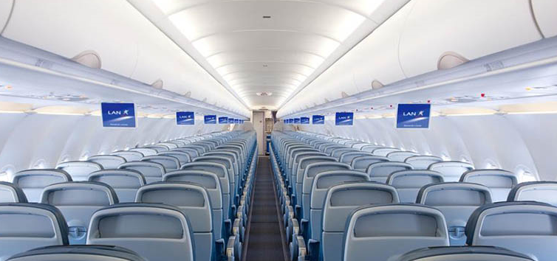
In welchem Flugzeug bist du heute morgen?

Slide 4
Bibeltext Apg 3, 1-5
Eines Tages geschah Folgendes: Gegen drei Uhr, zur Zeit des Nachmittagsgebets, gingen Petrus und Johannes zum Tempel hinauf. Um dieselbe Zeit` brachte man einen Mann, der von Geburt an gelähmt war, zu dem Tor des Tempels, das die »Schöne Pforte« genannt wurde
Wie jeden Tag ließ der Gelähmte sich dort hinsetzen, um von den Tempelbesuchern eine Gabe zu erbitten.
Als er nun Petrus und Johannes sah, die eben durch das Tor gehen wollten, bat er sie, ihm etwas zu geben. Die beiden blickten ihn aufmerksam an, und Petrus sagte: »Sieh uns an!« Der Mann sah erwartungsvoll zu ihnen auf; er hoffte, etwas von ihnen zu bekommen.

Slide 5
Bibeltext Apg 3, 6-8
Da sagte Petrus zu ihm: »Silber habe ich nicht, und Gold habe ich nicht; doch was ich habe, das gebe ich dir: Im Namen von Jesus Christus aus Nazaret – steh auf und geh umher!«
Mit diesen Worten fasste er ihn bei der rechten Hand und half ihm, sich aufzurichten. Im selben Augenblick kam Kraft in die Füße des Gelähmten, und seine Gelenke wurden fest.
Er sprang auf, und tatsächlich: Seine Beine trugen ihn; er konnte gehen! Der Mann folgte Petrus und Johannes in den inneren Tempelvorhof, und immerfort lief er hin und her, hüpfte vor Freude und pries Gott.
Notes:
- Das hätte ich gerne gesehen
- ist das nicht paradox? der jenige der 30 Jahre nicht laufen konnte, freut sich – für die anderen ist es selbstverständlich?

Slide 6
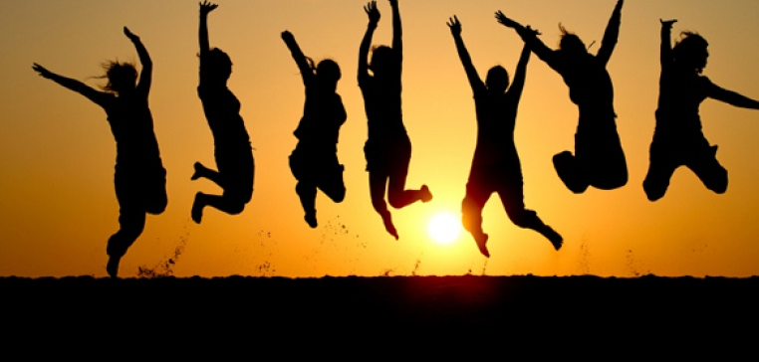
Gnade mit uns
-> Freude

Slide 7
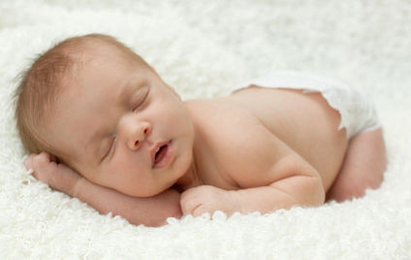
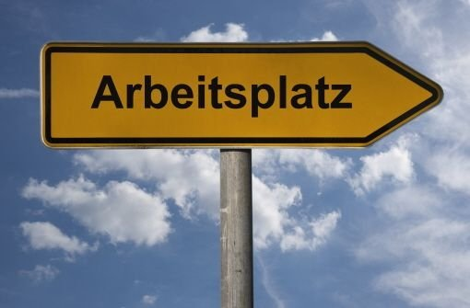
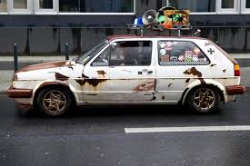
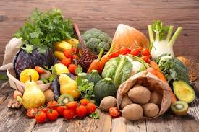
Was ist für dich selbstverständlich - was ist Gnade?
Notes:
Erst jahre lang kein job – dann nach einem Jahr total unzufrieden

Slide 8
Was ist für dich selbstverständlich - was ist Gnade?
Joh 1, 3 Durch ihn ist alles entstanden; es gibt nichts, was ohne ihn entstanden ist.
Römer 11.36 Von Gott kommt alles, durch Gott lebt alles, zu Gott geht alles. Ihm gehört die Herrlichkeit für immer und ewig......
Notes:
woran erkenne ich ein Leben aus Gnade?
Markus, wenn du im nachhinein auf deinem Leben guckst – wo hast du Gottes Gnade so richtig erfahren?
Hast du das damals auch schon als Gnade angesehen?
Warum nicht?
Was hat sich geändert das du deine Kindheit als Gnade siehst?

Slide 9
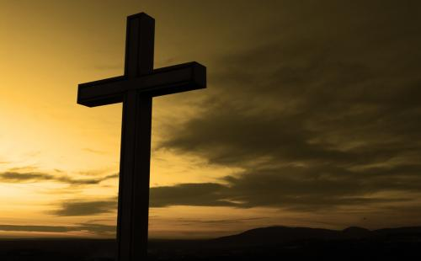
Was ist für dich selbstverständlich - was ist Gnade?
Denn aus Gnade seid ihr selig geworden durch Glauben, und das nicht aus euch: Gottes Gabe ist es, nicht aus Werken, damit sich nicht jemand rühme. Eph 2, 8
Notes:
Erst jahre lang kein job – dann nach einem Jahr total unzufrieden

Slide 10
Was ist noch mal die Gnade von Jesus Christus ?
Alle haben gesündigt und erreichen nicht die Herrlichkeit Gottes" (Römer 3,23)
Denn also hat Gott die Welt geliebt, dass er seinen eingeborenen Sohn gab, auf dass alle, die an ihn glauben, nicht verloren werden, sondern das ewige Leben haben. (Johannes 3,16)
Da ist kein Gerechter, auch nicht einer; da ist keiner, der verständig sei; da ist keiner, der Gott suche. Alle sind abgewichen, sie sind allesamt untauglich geworden; da ist keiner, der Gutes tue, da ist auch nicht einer" (Römer 3,10-13)
Der Mensch hat ein Problem
Gott hat eine Lösung
Notes:
Warum ohne Gnade nichts geht
Gott hasst die Sünde - Geschöpf plagt Geschöpf
Fehler im System – Jesus
Alles was du hast und bist ist Gnade !
Alle haben gesündigt und erreichen nicht die Herrlichkeit Gottes" (Römer 3,23).

Slide 11
Woran merken wir ob die Gnade gerade mit uns ist?
Begnadet zu sein heisst sich seiner Schuld bewusst zu sein
Der Zöllner aber stand ferne, wollte auch die Augen nicht aufheben zum Himmel, sondern schlug an seine Brust und sprach: Gott, sei mir Sünder gnädig! Lukas 18,13
Begnadet zu sein hilft gnädig zu sein !
Begnadet zu sein macht dankbar !
Notes:
Wie schnell vergessen wir diese Gnade und was passiert
Musik gefällt mir nicht – Andere Leute/Ältesten passen mir nicht
wir haben vergessen das wir ein Sünder sind - Wir haben vergessen wer uns begnadet hat?
Was wir dagegen tun können ?

Slide 12
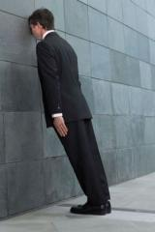
Wie bekommen wir die Gnade zurück in unserem Leben?
gegen Wände rennen
Gedenken
Die Gnade Gottes immer wieder neu begreifen !

Slide 13
Erinnerung an die Gnade des Herrn
Psalm 103
Preise den Herrn, meine Seele, ja, alles in mir ´lobe` seinen heiligen Namen! Preise den Herrn, meine Seele, und vergiss nicht, was er dir Gutes getan hat! Er vergibt dir all deine Schuld und heilt alle deine Krankheiten. Er rettet dich mitten aus Todesgefahr, krönt dich mit Güte und Erbarmen.
Jes 63, 7 Ich will der Gnade des HERRN gedenken und der Ruhmestaten des HERRN in allem, was uns der HERR getan hat

Slide 14
Leben aus Gnade
2. Korinther 6,1-2:
Als Mitarbeiter aber ermahnen wir euch, daß ihr die Gnade Gottes nicht vergeblich empfangt. Denn er spricht: »Ich habe dich zur Zeit der Gnade erhört und habe dir am Tage des Heils geholfen.« Siehe, jetzt ist die Zeit der Gnade, siehe, jetzt ist der Tag des Heils!

Slide 15
In welchem Flugzeug bist du heute morgen?

Slide 16
Fazit - Gnade sei mit dir!
2. Kor 13,13
Die Gnade unseres Herrn Jesus Christus, die Liebe Gottes und die Kraft des Heiligen Geistes, der euch Gemeinschaft untereinander schenkt, sei mit euch allen

